Slide 1
Taller de problemas
Cinemática en dos dimensiones

Slide 2
Un trabajador de la construcción se encuentra en un hoyo de 2,6 m y a una distancia de 3,1 metro del borde. Lanza un martillo con sus manos a una altura de 1,0 m del suelo y con un ángulo de 35°, a un compañero en el exterior.
¿Cuál es la velocidad mínima para sobrepasar el borde del hueco?
¿A que distancia del borde cae el martillo?
Interpretación: No piden la velocidad con la cual debe lanzarse el martillo de manera que traspase el borde del hoyo. Es un problema de lanzamiento de proyectil así que recordemos cuales son estas ecuaciones para cada eje.
Eje x.
$v_{x}=\left|{\vec{v}}_{o}\right|\cos{θ}$ (1)
$x=v_{x}t=\left|{\vec{v}}_{o}\right|\cos{θ}t$ (2)
Eje y:
$v_{y}=v_{y0}−gt=\left|{\vec{v}}_{o}\right|\sin{θ}−gt$ (3)
$y=v_{y0}t−\frac{1}{2}gt^{2}=\left(\left|{\vec{v}}_{o}\right|\sin{θ}\right)t−\frac{1}{2}gt^{2}$ (4)
$v_{y}^{2}=v_{y0}^{2}−2gy={\left(\left|{\vec{v}}_{o}\right|\sin{θ}\right)}^{2}−2gy$ (5)

Slide 3
Desarrollo: Hagamos un esquema o dibujo del problema planteado
Utilicemos las ecuaciones (1) y (4) y despejemos t de la ec. (1)
Y sustituyamos en (4)
$t =\frac{x}{\left|{\vec{v}}_{o}\right|\cos{θ} }$
$y=\left(\left|{\vec{v}}_{o}\right|\sin{θ}\right)\left(\frac{x}{\left|{\vec{v}}_{o}\right|\cos{θ} } \right)−\frac{1}{2}g{\left(\frac{x}{\left|{\vec{v}}_{o}\right|\cos{θ} } \right)}^{2}$
Esta última ecuación es la de la trayectoria, lo que tenemos que
hacer ahora es despejar $\left|{\vec{v}}_{o}\right|$ y así obtener la respuesta (a) del problema.
Queremos saber la velocidad que debe tener el martillo para traspasar el punto x= 3,1 m; y= 1,6 m . Escogimos el origen del sistema en las manos del trabajador

Slide 4

Evaluación:
$$y=\left(\left|{\vec{v}}_{o}\right|\sin{θ}\right)\left(\frac{x}{\left|{\vec{v}}_{o}\right|\cos{θ} } \right)−\frac{1}{2}g{\left(\frac{x}{\left|{\vec{v}}_{o}\right|\cos{θ} } \right)}^{2}$$
$$\frac{1}{2}g\frac{x^{2}}{{\left|v_{0}\right|}^{2 }\cos^{2}{θ} }=\left(x\tan{θ}−y\right)$$
$$\frac{gx^{2}}{{2\left(x\tan{θ}−y\right)cos}^{2}{θ} }={\left|v_{0}\right|}^{2 }$$
$$v_{0}=\sqrt{\frac{gx^{2}}{{2\left(x\tan{θ}−y\right)cos}^{2}{θ} }=}11m/s$$

Slide 5
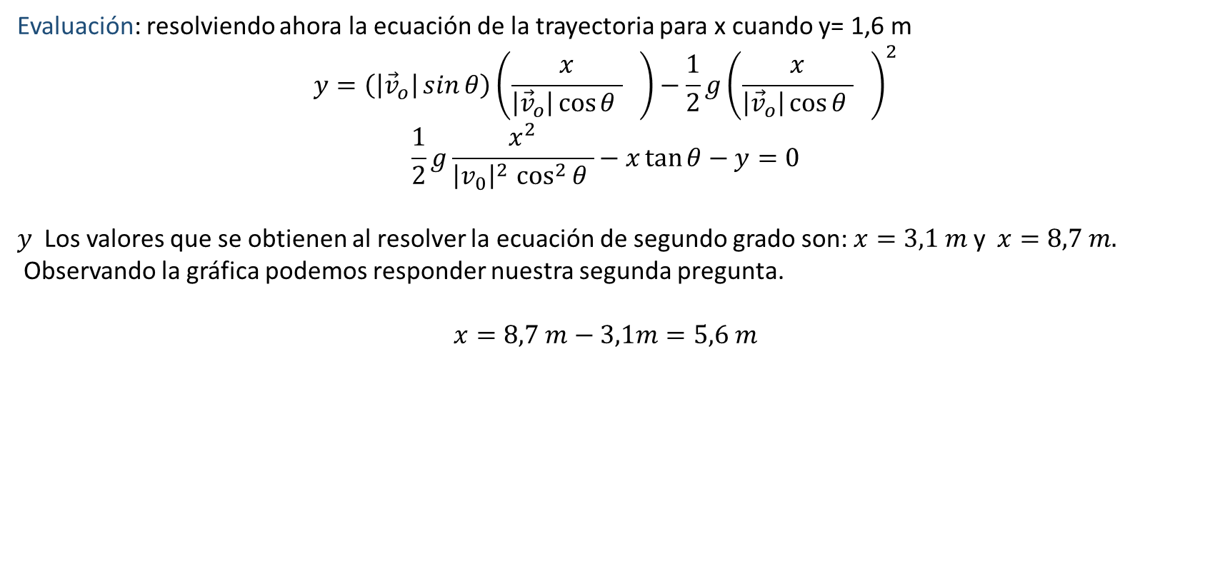
Evaluación: resolviendo ahora la ecuación de la trayectoria para x cuando y= 1,6 m
$$y=\left(\left|{\vec{v}}_{o}\right|\sin{θ}\right)\left(\frac{x}{\left|{\vec{v}}_{o}\right|\cos{θ} } \right)−\frac{1}{2}g{\left(\frac{x}{\left|{\vec{v}}_{o}\right|\cos{θ} } \right)}^{2}$$
$$\frac{1}{2}g\frac{x^{2}}{{\left|v_{0}\right|}^{2 }\cos^{2}{θ} }−x\tan{θ}−y=0$$
$y$Los valores que se obtienen al resolver la ecuación de segundo grado son: $x=3,1 m$y $x=8,7 m.$
Observando la gráfica podemos responder nuestra segunda pregunta.
$$x=8,7 m−3,1m=5,6 m$$
X = 8,7

Slide 6
Como se muestra en la figura, se lanza una pelota desde lo alto de un edificio hacia otro más alto, a 50 m de distancia. La velocidad inicial de la pelota es de 20 m/s, con una inclinación de 40° sobre la horizontal
¿A qué distancia, por encima o por debajo de su nivel inicial, golpeará la pelota sobre la pared opuesta
y
x

Slide 7
Interpretación: Es un problema de lanzamiento de proyectil de nuevo debemos escribir nuestras ecuaciones cinemáticas correspondientes. Debemos obtener la altura del cuerpo después de haber recorrido 50 m en la dirección de x.
$x=v_{x}t=\left|{\vec{v}}_{o}\right|\cos{θ}t$ (1)
$y=v_{y0}t−\frac{1}{2}gt^{2}=\left(\left|{\vec{v}}_{o}\right|\sin{θ}\right)t−\frac{1}{2}gt^{2}$ (2)
Desarrollo: Así que despejando el tiempo de la ecuación (1) y sustituyendo en (2) obtendremos la incógnita que buscamos, entonces obtenemos
$t =\frac{x}{\left|{\vec{v}}_{o}\right|\cos{θ} }=\frac{50 m}{15,3 m/s}=3,27 s$
$$y=\left(\left|{\vec{v}}_{o}\right|\sin{θ}\right)\left(\frac{x}{\left|{\vec{v}}_{o}\right|\cos{θ} } \right)−\frac{1}{2}g{\left(\frac{x}{\left|{\vec{v}}_{o}\right|\cos{θ} } \right)}^{2}=−10,3 m$$

Slide 8
Un ingeniero está diseñando una carretera plana y horizontal para un límite de velocidad 80 km / h , eso es 22,2 m / s . Si la aceleración máxima de un vehículo en esta carretera es 1,5 m / s² ¿cuál es el radio mínimo seguro para curvas en la carretera?
Interpretación: Consideraremos la situación en la curva como si fuera en ese instante un movimiento circular uniforme, la velocidad máxima del auto será la impuesta por el límite.
Desarrollo: Sabemos que el modulo de la aceleración se puede calcular por la ecuación :
$$a_{r}=\frac{v^{2}}{r}$$
$$r=v^{2}a_{r}={\left(22,2 m/s\right)}^{2}∙1,5\frac{m}{s^{2}}=329 m$$
Evaluación: Una velocidad de 80km/h es bastante alta para tomar una curva, por lo que necesitamos un curva ancha para mantener la aceleración requerida por debajo de su valor de diseño. Si la curva es más pronunciada, r < 329 m, los vehículos pueden salirse del camino.

Slide 9
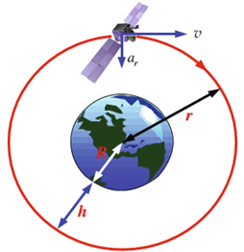
Encuentre el período orbital (el tiempo para completar una órbita) de la Estación Espacial Internacional, en su órbita circular a una altitud de 400 km, donde la aceleración de la gravedad es el 89% de su valor de superficie
Interpretación: Consideraremos la situación como un movimiento circular uniforme, pues nos especifican que tiene una órbita circular y con una aceleración radial igual a 89% $\vec{g}$. Así que debemos determinar el módulo de la velocidad y para ese valor calcular el tiempo que tarda la estación en dar una vuelta completa a su trayectoria, que es lo que define al período.

Slide 10
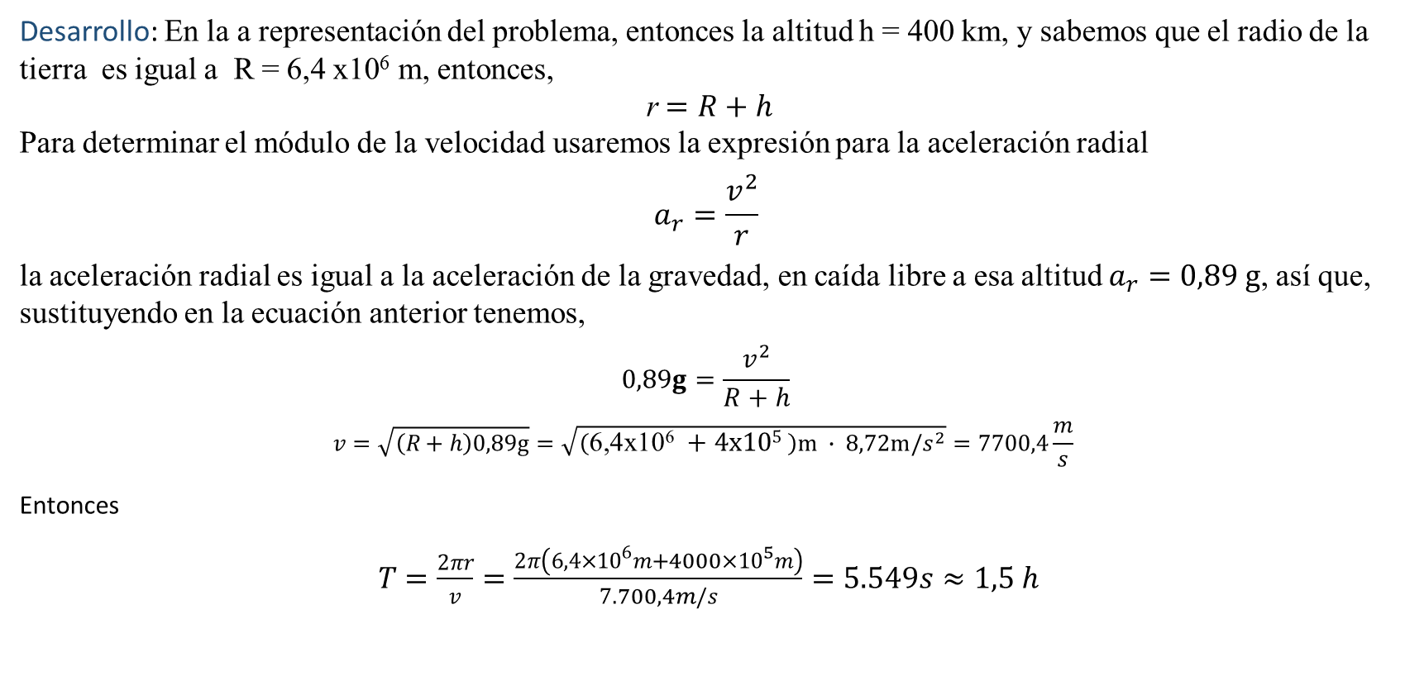
Desarrollo: En la a representación del problema, entonces la altitud h = 400 km, y sabemos que el radio de la tierra es igual a R = 6,4 x10⁶ m, entonces,
r$=R+h$
Para determinar el módulo de la velocidad usaremos la expresión para la aceleración radial
$$a_{r}=\frac{v^{2}}{r}$$
la aceleración radial es igual a la aceleración de la gravedad, en caída libre a esa altitud $a_{r}=0,89 g$, así que, sustituyendo en la ecuación anterior tenemos,
$$0,89g=\frac{v^{2}}{R+h}$$
$$v=\sqrt{\left(R+h\right)0,89g}=\sqrt{\left(\text{6,4}\text{x}\text{10}\text{6} +4x105 \right)m ∙ 8,72m/s^{2}}=7700,4\frac{m}{s}$$
Entonces
$T=\frac{2πr}{v}=\frac{2π\left(6,4×{10}^{6}m+4000×{10}^{5}m\right)}{7.700,4m/s}=5.549s≈1,5 h$

